Slide 1
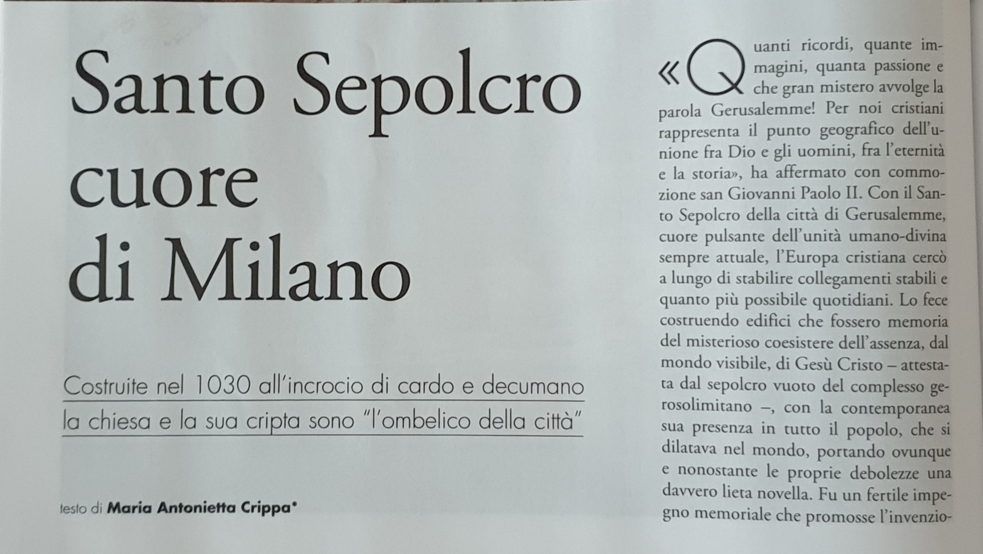

Slide 2
Crocifissione, 1291-95 circa,

Slide 4
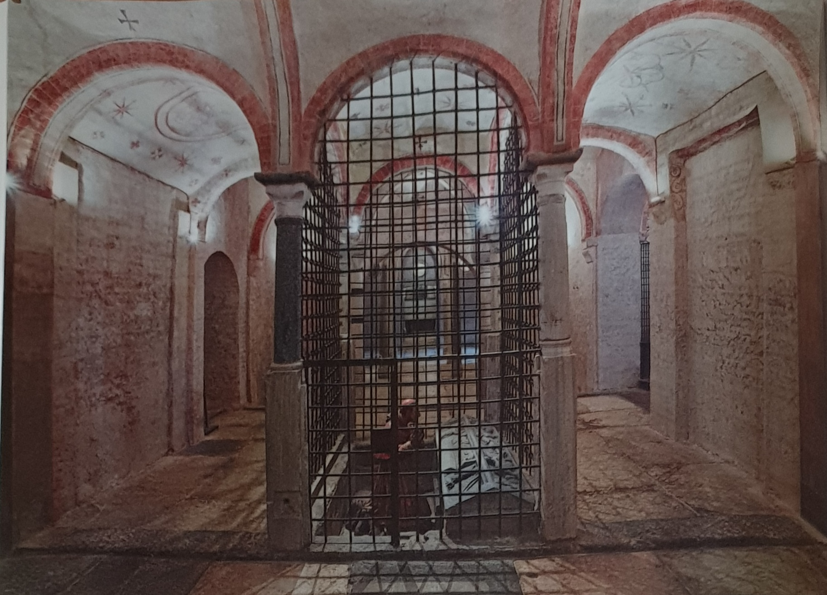
Cripta della chiesa di San Sepo, con il sacello del lcro di Milano, cpm il sacello del sepolcro di Cristo.

Slide 7
S.Maria Maddalena, S. Giovanni Battista e S. Elena, 1291-1295 circa, affresco

